Slide 1

pengujian perangkat lunak
Pertemuan 5 – Strategi Pengujian PL
Achmad Arwan, S.Kom., M.Kom

Slide 2
Introduction
Testing Strategy adalah bagaimana menyusun serangkaian desain kasus uji menjadi langkah eksekusi yang terencana dengan baik yang akan menghasilkan pembangunan perangkat lunak yang sukses.
Karakteristik Umum Strategi Pengujian S/W
Pengujian dimulai pada level modul dan dilanjutkan terus hingga integrasi dari keseluruhan sistem.
Setiap saat pengujian mengimplementasikan teknik pengujian yang berbeda.
Pengujian dikelola oleh pengembang S/W dan untuk yang berukuran besar dikelola oleh group penguji yang tidak terikat.
Pengujian and debugging merupakan aktifitas yang berbeda, tetapi debugging selalu digunakan di setiap strategi pengujian.

Slide 3
Validation & Verification
“Validation are we building the product right”
“Verification are we building the right product”
Validation (Product Oriented)
Validation is concerned with whether the right functions of the program have been properly implemented, and that this function will properly produce the correct output given some input value.
Verification (Process Oriented)
Verification involves checking to see whether the program conforms to specification. I.e the right tools and methods have been employed. Thus it focuses on process correctness.

Slide 4
Tahapan Pengujian
Testing dari low-level ke high level
Sistem tidak diujikan sebagai suatu unit tunggal, kecuali untuk program yang kecil.
Systems yang Besar terdiri dari sub-systems, dimana masing2 sub-system terdiri dari modules yang dibentuk oleh procedures and functions.
Proses testing dilakukan dalam beberapa langkah sehingga diproses secara incrementally dalam proses implementasi sistem.

Slide 5
SW Testing Strategies Approach
Strategi ekstrem:
Menunggu sampai sistem sepenuhnya dibangun
Melakukan pengujian setiap hari, setiap kali ada bagian dari sistem yang dibangun
Dimulai dengan pengujian unit program secara individu, kemudian bergerak ke pengujian yang integrasi unit & mencapai puncaknya dengan pengujian sistem yang dibangun

Slide 6
SW Testing Strategies Approach
Component testing | Unit Testing | Verification (Process Oriented) | White Box Testing Techniques (Tests that are derived from knowledge of the program’s structure and implementation)
 | Module Testing
Integrated testing | Sub-System Testing
 | System Testing
User testing | Acceptance Testing | Validation (Product Oriented) | Black Box Testing Techniques (Tests are derived from the program specification)

Slide 7
SW Testing Strategies Approach
Unit
Testing
Module
Testing
Sub-system
Testing
System
Testing
Acceptance
Testing
User
Testing
Component Testing
Integration Testing

Slide 8
Unit Testing
Individual components diujikan untuk meyakini bahwa akan beroperasi secara benar. Setiap komponen diujikan secara terpisah, tanpa komponen sistem yang lainnya
Code Coverage
Path Testing

Slide 9
Unit Testing
Berfokus pada inti terkecil dari desain perangkat lunak yaitu modul
Biasanya berorientasi pada white box
Interface modul diuji untuk memastikan bahwa informasi secara tepat mengalir masuk dan keluar dari modul yg diuji.

Slide 10
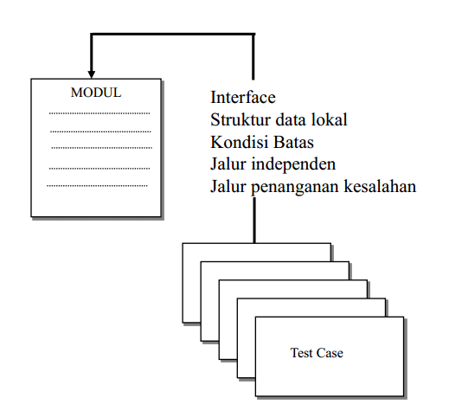
Unit Testing
How to Test

Slide 11
Unit Testing
Test case harus didesain untuk mengungkap kesalahan dalam kategori
Pengetikan yang tidak teratur dan tidak konsisten
Inisialisasi yang salah atau nilai-nilai default
Nama variabel yang tidak benar
Tipe data yang tidak konsisten
Underflow, overflow dan pengecualian pengalamatan

Slide 12
Unit Testing
Basis Path Testing
Tujuannya meyakinkan bahwa himpunan test case akan menguji setiap path pada suatu program paling sedikit satu kali.
Titik awal untuk path testing adalah suatu program flow graph yang menunjukkan node-node yang menyatakan program decisions (mis.: if-then-else condition) dan busur menyatakan alur kontrol
Statements dengan conditions adalah node-node dalam flow graf.

Slide 13
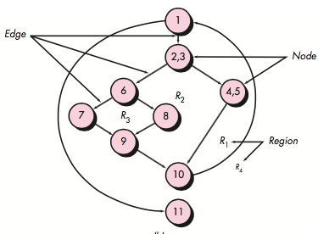
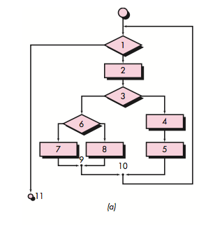
Unit Testing
Basis Path Testing

Slide 14
Unit Testing
Path untuk data pengujian
Path 1: 1-11
Path 2: 1-2-3-4-5-10-1-11
Path 3: 1-2-3-6-8-9-10-1-11
Path 4: 1-2-3-6-7-9-10-1-11
Test cases harus ditentukan sehingga semua path tsb tereksekusi.

Slide 15
Module Testing
A module is a collection of dependent components such as an object class, an abstract data type or some looser collection of procedures and functions. A module encapsulates related components so it can be tested without other system modules.

Slide 16
Sub-system/Integration Testing
“ Jika semua modul-modul software telah bekerja dengan baik secara individual, mengapa harus ada keraguan apakah modul-modul tersebut dapat bekerja sama sebagai satu kesatuan?”
Integration testing adalah suatu teknik yang sistematis untuk pembangunan struktur program, dimana pada saat yang bersamaan melakukan testing untuk mendapatkan errors yang diasosiasikan dengan antar-muka.
Obyektifitasnya adalah untuk menindaklanjuti komponenkomponen yang telah melalui unit testing dan membangun suatu struktur program sesuai dengan disain yang telah dituliskan sebelumnya.

Slide 17
Sub-system/Integration Testing
Cara melakukan Integration Testing
Integrasi non-inkremental/ big bang
Integrasi ini dilakukan dg cara semua modul digabung seluruhnya. Setelah itu barulah dilakukan pengujian.
Integrasi inkremental
Integrasi ini dilakukan untuk membangun dan menguji interface program dlm segmen-segmen kecil, sehingga kesalahan lebih mudah diisolasi dan dibetulkan. Interface lebih mungkin untuk diuji dg lengkap.

Slide 18
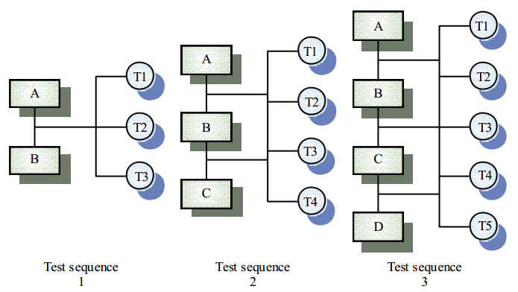
Sub-system/Integration Testing
Integrasi inkremental

Slide 19
Sub-system/Integration Testing
Pendekatan Integration Testing
Top-down testing
Berawal dari level-atas system dan terintegrasi dengan mengganti masing-masing komponen secara top-down dengan suatu stub (program pendek yg mengenerate input ke sub-system yg diuji).
Bottom-up testing
Integrasi components ini dimulai dari modul terkecil hingga sistem lengkap.
Pada prakteknya, kebanyakan test integrasi menggunakan kombinasi kedua strategi pengujian tsb.

Slide 20
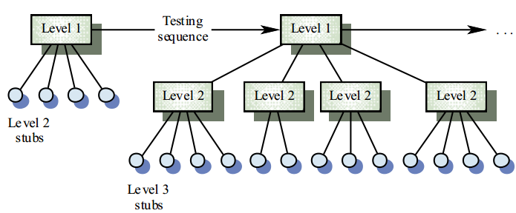
Sub-system/Integration Testing
Top-Down

Slide 21
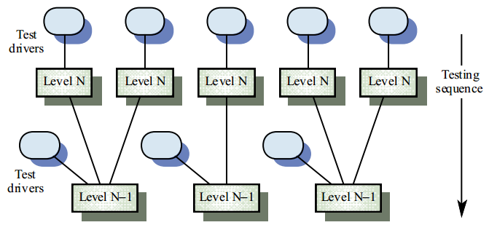
Sub-system/Integration Testing
Bottom-Up

Slide 22
Top Down Integration
A
top module is tested with stubs
B
F
G
stubs are replaced one at a time, "depth first"
C
as new modules are integrated, some subset of tests is re-run
D
E

Slide 23


Bottom-Up Integration
A
B
F
G
drivers are replaced one at a time, "depth first"
C
worker modules are grouped into builds and integrated
D
E
cluster

Slide 24
Sandwich Testing
A
Top modules are tested with stubs
B
F
G
C
Worker modules are grouped into builds and integrated
D
E
cluster

Slide 25
Sub-system/Integration Testing
Catatan:
Pemilihan strategi integrasi (top-down atau bottom-up) tergantung pada karakteristik program dan juga jadwal proyek.
Secara umum pendekatan gabungan (disebut Sandwitch testing) dapat dilakukan.
Strategi gabungan yg terbaik adalah : strategi top-down untuk level-level atas dari struktur program, dan strategi bottom-up untuk level-level bawah.

Slide 26
System Testing
Bertujuan untuk memastikan bahwa semua elemen/komponen sistem saling berhubungan dengan tepat dan keseluruhan fungsi/kinerja sistem dapat tercapai.

Slide 27
System Testing
Jenis pengujian sistem untuk sistem berbasis perangkat lunak, meliputi:
Pengujian Pemulihan
Pengujian Keamanan
Pengujian Stres
Pengujian Deployment

Slide 28
System Testing
Pengujian Pemulihan
Sistem harus dapat menoleransi kesalahan yaitu kesalahan pengolahan tidak harus menyebabkan keseluruhan fungsi berhenti
Pengujian Pemulihan (recovery testing) adalah pengujian sistem yang memaksa PL untuk gagal dalam berbagai cara dan memverifikasi bahwa pemulihan dilakukan dengan benar

Slide 29
System Testing
Pengujian Keamanan
Pengujian Keamanan mencoba untuk memverifikai mekanisme perlindungan yang dibangun ke dalam sistem, yang pada kenyataannya melindungi dari penetrasi yang tidak benar

Slide 30
System Testing
Pengujian Stres
Pengujian stres menjalankan sistem dengan cara meminta sumber daya dalam jumlah, frekuensi atau volume yang abnormal

Slide 31
System Testing
Pengujian Deployment
Dalam banyak kasus, PL harus dijalankan pada berbagai platform dan berada di beberapa Sistem Operasi
Pengujian Deployment sering disebut juga dengan Pengujian Konfigurasi merupakan pengujian yang menjalankan PL di setiap lingkungan dimana PL tsb beroperasi
Pengujian Deployment juga memeriksa semua prosedur dan instalasi PL (installer) yang akan digunakan serta semua dokumentasi bantuan PL

Slide 32
Validation Testing
Bertujuan untuk memastikan apakah semua elemen konfigurasi software telah dikembangkan dengan tepat.
Validasi berhasil bila software berfungsi sesuai harapan pengguna.
Validasi dicapai melalui sederetan pengujian Black-Box yang memperlihatkan kesesuaian dengan persyaratan pelanggan

Slide 33
Validation Testing
Hasil dari pengujian validasi ada 2 (dua) kondisi:
Karakteristik fungsi atau kinerja sesuai dengan spesifikasi dan diterima
Penyimpangan dari spesifikasi ditemukan dan daftar kelemahan pun dibuat

Slide 34
Validation Testing
Bentuk Validasi Test
Tes Penerimaan ( Acceptance Test )
Tes Alpha
Tes Beta

Slide 35
Validation Testing
Acceptance Test
Apabila software dibangun untuk satu pelanggan maka sederetan pengujian penerimaan dapat dilakukan untuk memungkinkan pelanggan me-validasi semua persyaratan (pengujian dilakukan oleh pelanggan)
Pengujian terakhir sebelum sistem dipakai oleh user.
Melibatkan pengujian dengan data dari pengguna sistem.

Slide 36
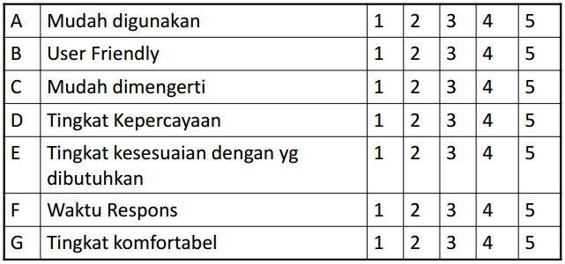
Validation Testing
Acceptance Test

Slide 37
Validation Testing
Alpha Test
Dilakukan pada sisi pengembang oleh user yang potensial.
Software digunakan pada setting yang natural (sebenarnya), sehingga bila terjadi error, user dapat merekam masalah yang ada.
Dilakukan pada sebuah lingkungan yang terkontrol oleh pengembang.

Slide 38
Validation Testing
Beta Test
Dilakukan oleh satu atau lebih user.
Biasanya dilakukan oleh selain pengembang / pihak ketiga.
Pengujian dilakukan diluar kontrol pengembang sistem.
User merekam semua masalah yang mereka temukan dan melaporkan ke pengembang. Kemudian pengembang melakukan modifikasi dan akhirnya mempersiapkan pelepasan produk ke seluruh pelanggan.

Slide 39
Regression Testing
Regression testing is not a level of testing, but it is the retesting of software that occurs when changes are made to ensure that the new version of the software has retained the capabilities of the old version and that no new defects have been introduced due to the changes. Regression testing can occur at any level of test, for example, when unit tests are run the unit may pass a number of these tests until one of the tests does reveal a defect.

